Slide 1
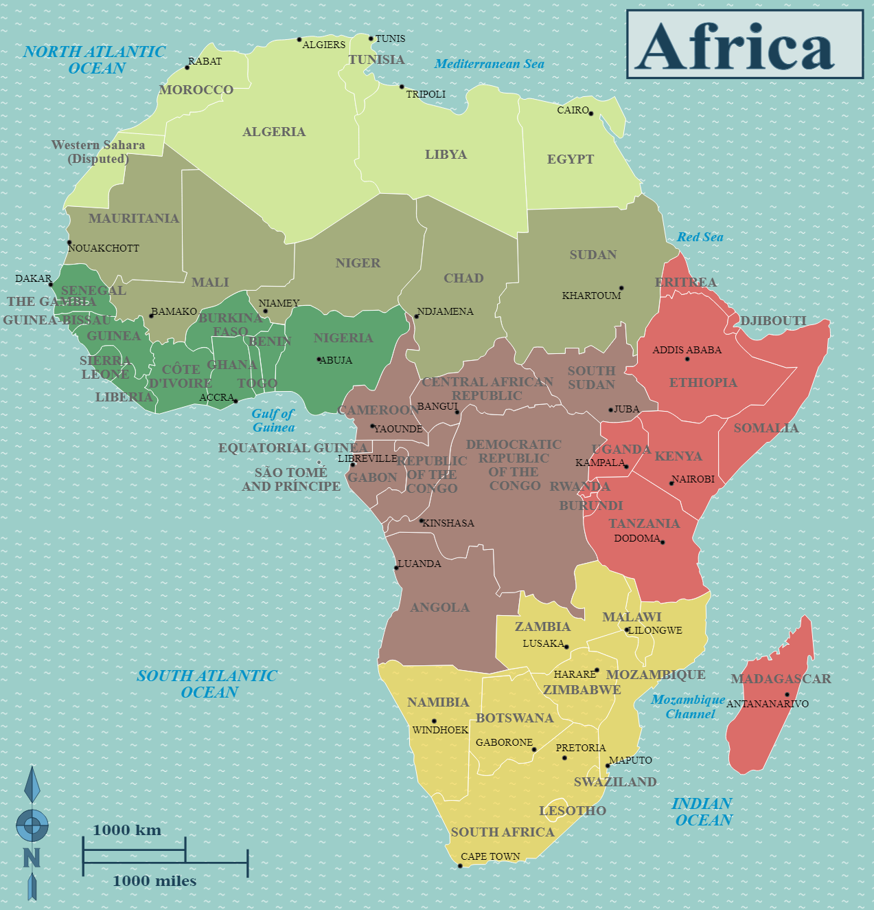
KWSE-INWES Perceptions des barrières de genre dans les sciences et l’ingénierie (GISE) Enquête 2022
Une enquête en ligne sur les barrières entre les sexes dans les STIM, focus sur l’Afrique Une poursuite des études depuis 2014 par l’Association des femmes scientifiques et ingénieures coréennes (KWSE) Tous les domaines de la science, des technologies numériques, de l’ingénierie, des sciences mathématiques, y compris la médecine, les sciences sociales, l’architecture... Toutes les étapes de la carrière, y compris les étudiants et ceux qui ont quitté les STIM Page web du projet: www.inwes.org/gise-fr et en anglais www.inwes.org/gise
Partager et participer!
15 pays 1500 réponses femmes& hommes
Asie Afrique ++ MOAN Europe/États-Unis Amérique Latine
À partir de mai Formulaire Google Analyse - Sept Rapport - Nov
Cibles
Regions
Enquête

